Slide 2
CTSD du 21 janvier 2022
  Vote de la dotation horaire globale – année scolaire 2022/2023

Slide 3
1. Présentation des Vœux 2022

Slide 4
2. Contexte de préparation de la rentrée 2022
Gestion de la crise sanitaire
Échéances électorales (présidentielles et législatives)
- Mise en place de la réforme de la formation initiale :
  Les lauréats sont installés à l’issue du M2 (réussite au concours en fin de M2)
  en pleine responsabilité ( si titulaires d’un master MEEF)
  à mi-temps (si titulaires d’un master autre que MEEF)
  Stage en responsabilité 1/3 temps dans le cadre du M2 (ECA)
- Mise en œuvre des principes de la Loi du 24 août 2021 confortant les principes de la République :
  Formation obligatoire des personnels concernant la laïcité et les valeurs de la République
  Renforcement des contrôles de l’instruction dans la famille (IEF) et des écoles hors contrat

Slide 5
2. Contexte de préparation de la rentrée 2022
Maintien du financement du dispositif «Devoirs faits»
Déploiement de l’enseignement facultatif de «Français et culture antique» (collèges relevant de l’éducation prioritaire)
Progression de l’enveloppe de moyens d’enseignement
Poursuite du développement des dispositifs de scolarisation des élèves en situation de handicap et d’inclusion

Slide 6
2. Contexte de préparation de la rentrée 2022
- Stabilisation des effectifs (+54 collégiens)
- Progression des moyens d’enseignement (+32 ETP)
- Création d’un 5ème collège sur la commune de CHELLES
Le collège «Simone VEIL» - Redéfinition de la zone de desserte des collèges de CHELLES et de BROU-sur-CHANTEREINE
- Redéfinition de la zone de desserte des collèges de MEAUX
- Création de 4 ULIS – Collège «Troubles des Fonctions Cognitives» (TFC)
  Collège «Lucie Aubrac» de MONTEVRAIN
  Collège «Jean de la Fontaine du MEE-SUR-SEINE
  Collège «Erik Satie» de MITRY-MORY
  Collège «Frédéric Chopin» de MELUN

Slide 7
2. Contexte de préparation de la rentrée 2022
Titre de partie
  Sous-titre de partie
- Projet d’ouverture de 2 sections internationales «Mixité» dans 2 collèges REP +
  MONTEREAU – Collège «Malraux» / SI Germanophone
  MEAUX – Collège «Camus» / SI Britanique
Evolution de l’offre «Bilangue » :
Clg "Du Montois" / DONNEMARIE-DONTILLY - Création d'une bilangue Anglais / Espagnol
Clg "Les tilleuls" / CLAYE-SOUILLY - Création d'une bilangue Anglais / Espagnol
Clg "Anne Franck" / BUSSY-saint-GEORGES - Création d'une bilangue Anglais / Chinois
Clg "Stéphane Mallarmé" / FONTENAY-TRESIGNY- Suppression d'une bilangue Anglais / Allemand
Clg "Elsa Triolet" / VARENNES-sur-SEINE - Suppression d'une bilangue Anglais / Allemand

Slide 8
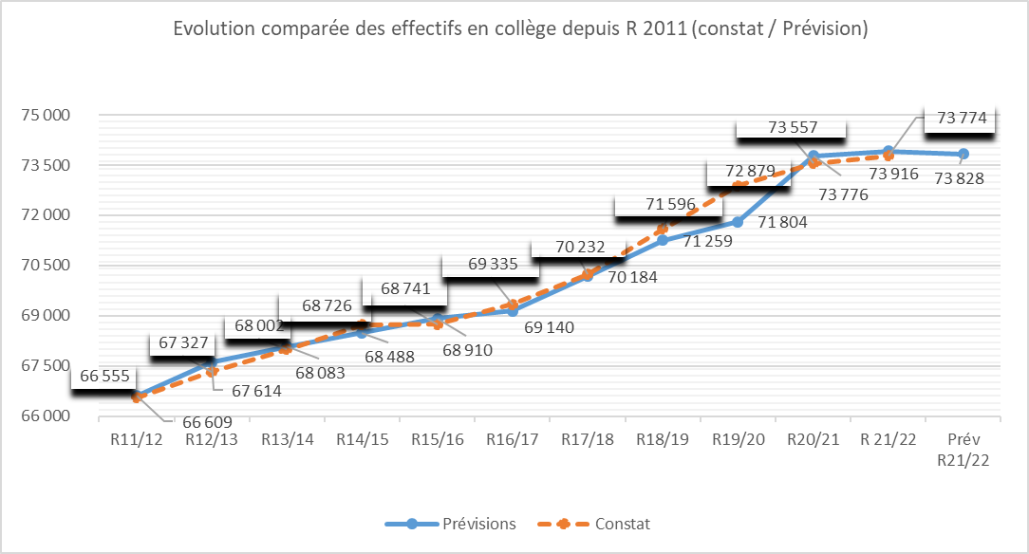
Une stabilisation des effectifs : + 54 collégiens

Slide 9
Une progression des moyens d’enseignement

Slide 10
Répartition de l’enveloppe de moyens
Principe de l’allocation des moyens d’enseignement
  => vers une allocation différenciée des moyens
  transparence et équité
  - Sur la base de effectifs prévisionnels (73 828 collégiens soit + 54 collégiens)
        En tenant compte du référencement départemental (4 familles) et des IPS de chaque collège
        Dans le respect de l’enveloppe de moyens et des unités de compte (HP/HSA/IMP) (+22HP /+10 HSA)
        Double comptabilisation des effectifs pour les Ulis-collège (dans la classe et au titre du dispositif)
        Des financements fléchés (Ulis-collège, UPE2A, modules FLE, classes relais, ateliers relais, dispositifs relais, sections sportives scolaires, classes à horaire aménagé)

Slide 11
Référencement départemental des collèges :
- Maintien de la classification en 4 familles
- Adaptation de la classification à l’évolution des IPS

Slide 12
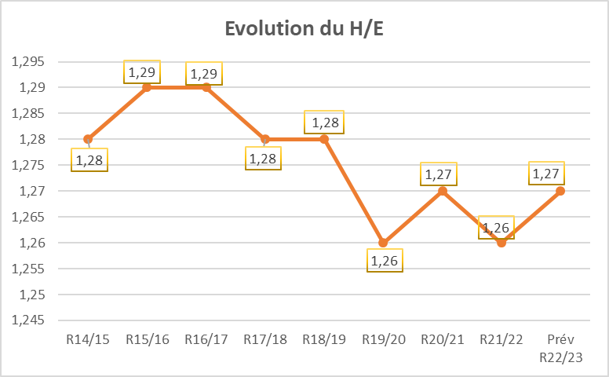

Slide 13
Synthèse départementale

Slide 14
Bilan des E/D par famille

Slide 17
Merci de votre attention.

